Slide 1
智慧云平台创新

Slide 2
9.1 IoT Studio的APP可视化搭建

Slide 3


APP开发：开发可以运行在安卓或者iOS手持终端系统上的应程序。

Slide 4
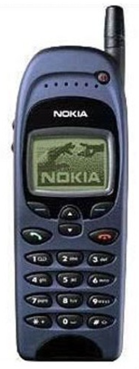
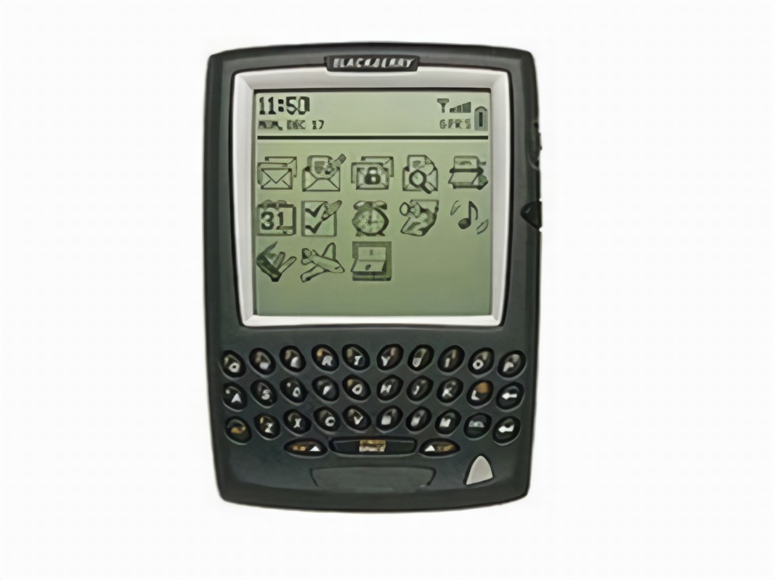
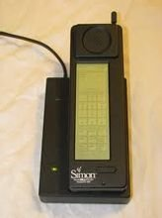
了解APP应用
智能手机和APP生态的发展历史
1994年8月IBM西蒙
1997年12月诺基亚6110
2002年3月黑莓5810

Slide 5
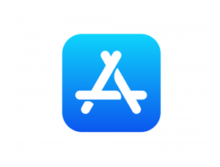
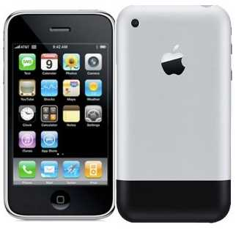
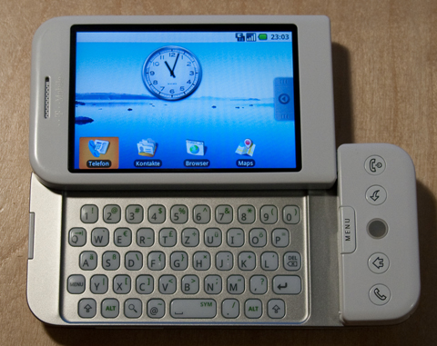

了解APP应用
智能手机和APP生态的发展历史
2007年6月第一款iPhone面世
2008年10月HTC Dream
首部搭载Android手机
2008年iOS 2.0面世，App Store面世

Slide 6




了解APP应用
APP的运行环境，手持设备OS

Slide 7


了解APP应用
Android开发：
以Java为主要开发语言，提供了Android Studio集成开发工具。
iOS开发：
以Swift为主要开发语言，提供了Xcode集成开发工具。

Slide 8
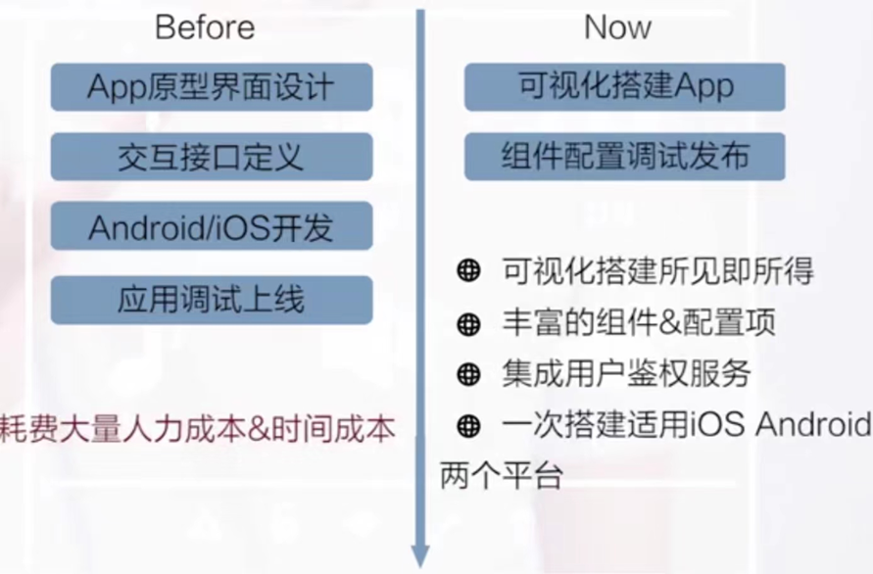
IoT Studio移动搭建能力对比

Slide 9
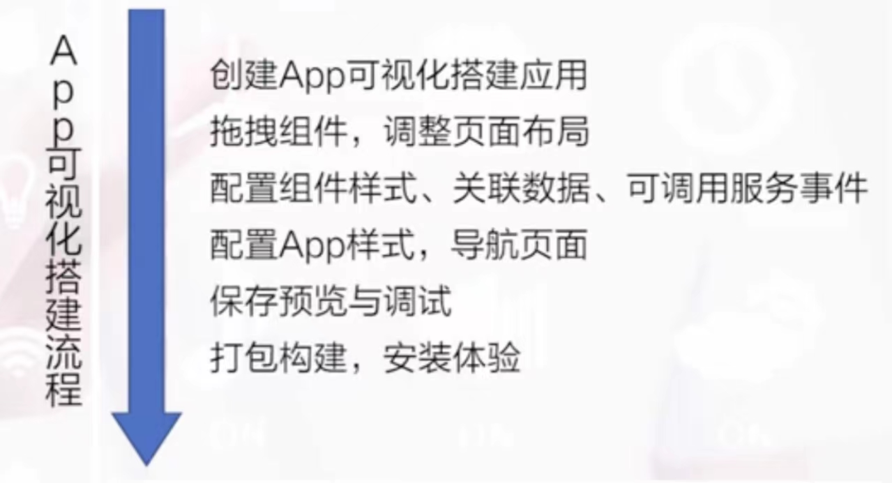
APP可视化搭建流程

Slide 10
9.2 APP搭建组件介绍

Slide 11
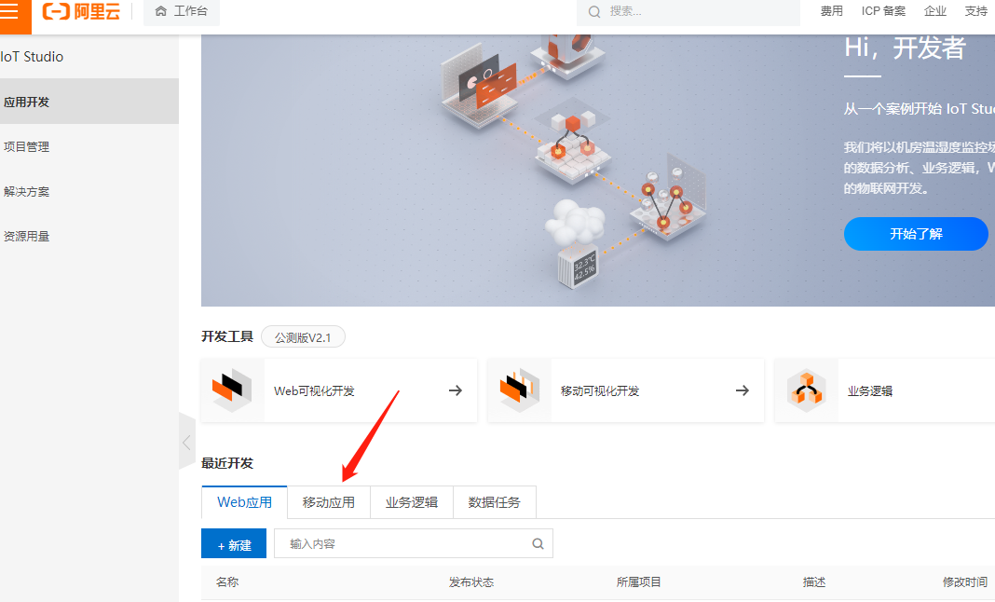

Slide 12
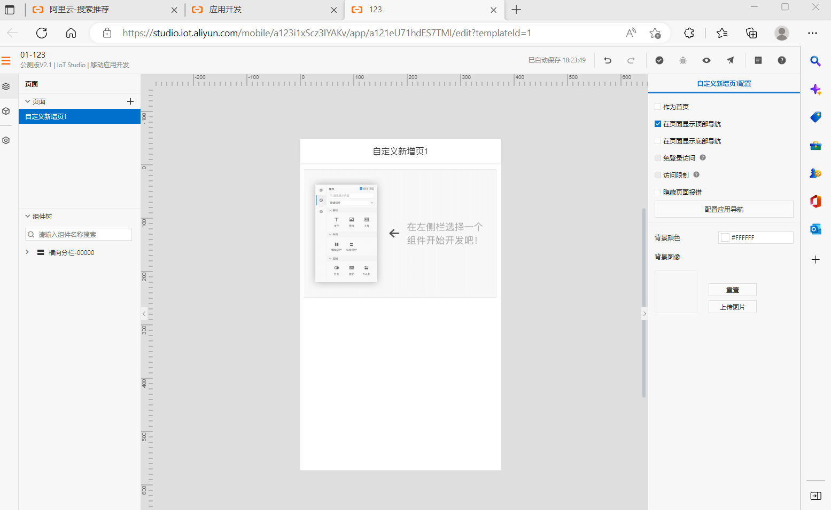

Slide 13
页面
在编辑移动应用时，支持新增、删除页面；修改页面配置、页面导航。例如可为同一应用中的不同页面分别设置背景。
1.在移动应用编辑器中，单击最左侧的页面图标页面。
2.在页面页签的右侧，单击新建图标添加。
3.在新建页面对话框中选择页面模板，单击确认。
4.在中间画布上，单击页面的空白处，然后在右侧配置栏中配置页面。
作为首页 ：选中该复选框，则表示将当前页面作为首页。
在页面显示顶部导航:默认选中该配置项复选框。可设置当前页面的顶部导航样式和返回功能。更多信息，请参见配置顶部导航。清除复选框后，页面不再显示顶部导航。
在页面显示底部导航:默认不显示底部导航。选中后，可在页面底部设置横向导航，切换到不同页面。更多信息，请参见配置底部导航。
免登录访问:在开启应用账号鉴权时，选中可让该页面免登录访问。
访问限制:在开启应用账号鉴权后，可选中访问限制前的复选框，实现该功能需要管理员在运营后台配置可访问该页面的角色。
背景颜色:选择颜色作为当前页面的背景。(说明:背景颜色和背景图像，二选一进行设置。)
背景图像:上传本地图片作为当前页面的背景。

Slide 14
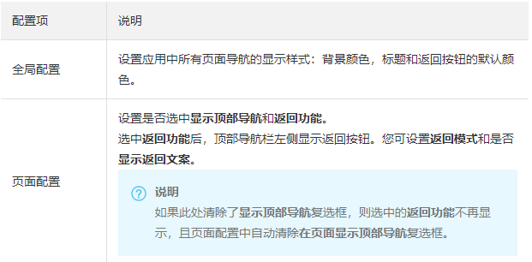
配置顶部导航
1.在右侧配置栏，单击配置应用导航。
2.在顶部导航页签的配置面板中，设置导航样式和功能

Slide 15
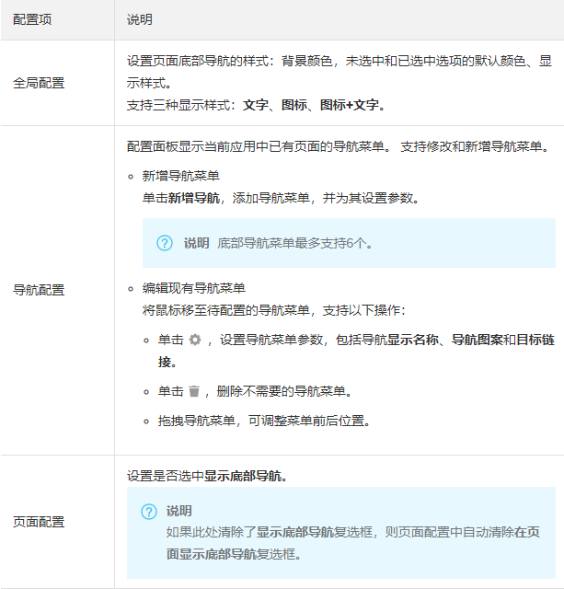
配置底部导航
1.在右侧配置栏，单击配置应用导航。
2.单击底部导航页签，在配置面板中，设置导航样式

Slide 16
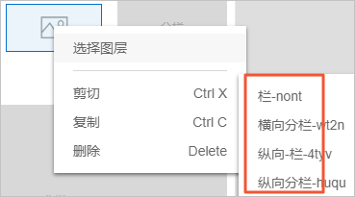
通用操作
在画布中，选中组件，单击鼠标右键，可执行如下操作：
选择图层：从当前组件所属栏开始，以从上至下的图层顺序显示图层名称。
例如：在某纵向分栏的某栏嵌套横向分栏，然后在横向分栏的某栏添加一个图片组件，则图层列表如下图所示。
剪切：支持在同一应用下，跨页面粘贴剪切的组件。
复制：支持在同一账号下，跨页面和跨应用粘贴复制的组件。

Slide 17
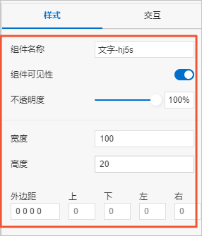
通用样式
下图橙色框中为组件通用样式的配置项。
组件名称：设置组件名称，名称需在应用内具有唯一性。
组件可见性：设置组件是否在页面上显示。若设置为不可见，可配合交互，设置组件功能的使用。
不透明度：设置组件显示的透明度。0%为完全透明，100%为完全不透明。
宽度、高度：设置组件在页面中展示的宽度和高度。（按钮和开关组件不支持此配置）
上边距，下边距、左边距、右边距
设置当前组件与相邻组件或所属栏边界的距离。（组件与所属栏上或下边界的实际距离=所属栏上或下内边距+该组件的上或下外边距。）

Slide 18
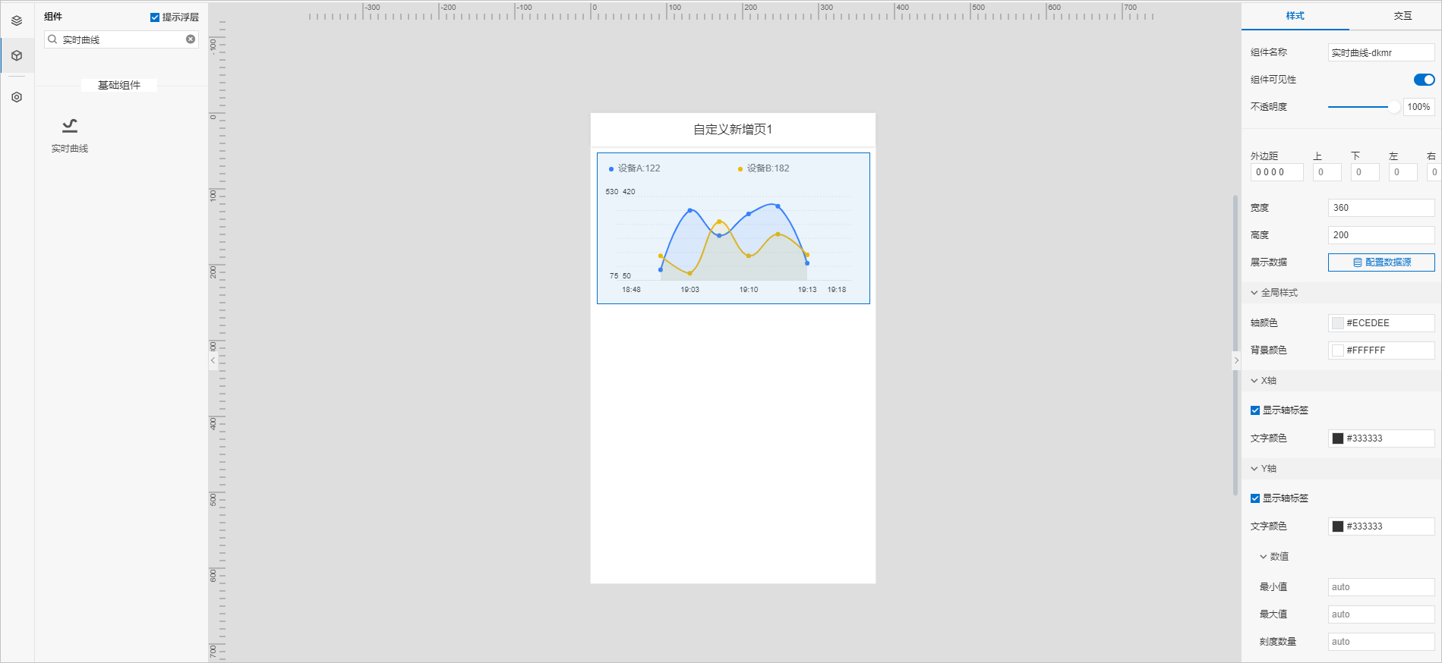
组件——实时曲线
步骤一：添加组件
1.在移动应用编辑器中，单击最左侧的组件图标组件。
2.（可选）添加分栏组件，进行应用页面布局设置，详细内容请参见横向分栏和纵向分栏。
3. 找到实时曲线组件，然后将组件拖拽到中间画布或画布中分栏组件的某栏中。

Slide 19
组件——实时曲线
步骤一：添加组件
1.在移动应用编辑器中，单击最左侧的组件图标组件。
2.（可选）添加分栏组件，进行应用页面布局设置，详细内容请参见横向分栏和纵向分栏。
3. 找到实时曲线组件，然后将组件拖拽到中间画布或画布中分栏组件的某栏中。

Slide 20
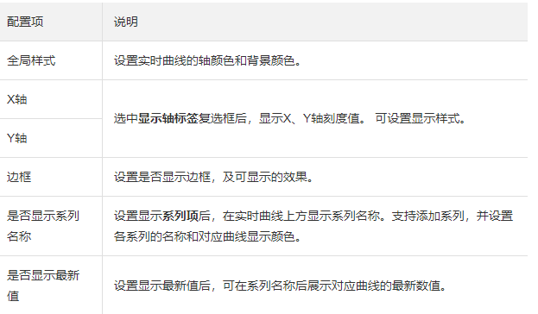
步骤二：配置数据源
在移动应用编辑器右侧样式中，单击展示数据后配置数据源。
配置设备数据源参数项。
配置方法与Web应用开发中的实时曲线类似，其中仅实时数据时间段配置项不同。移动应用开发仅支持展示近半小时、近一小时、近三小时数据。
步骤三：配置样式
在右侧样式中，完成组件展示的配置。
调整组件宽高和在页面中的布局位置。
步骤四：配置交互动作

Slide 21
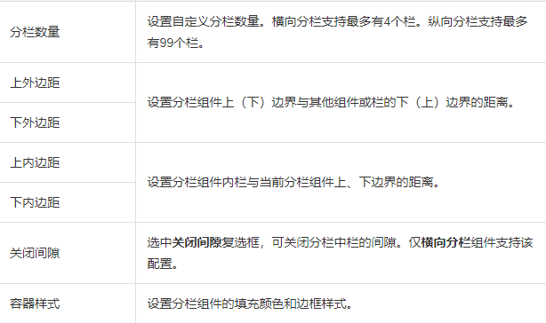
组件——横向分栏和纵向分栏
横向分栏和纵向分栏组件分别支持水平和垂直方向添加多个栏，是其他组件的容器，用于设置各组件在应用页面的相对布局位置。
选中分栏组件，在移动应用编辑器右侧样式栏，配置组件样式。

Slide 22
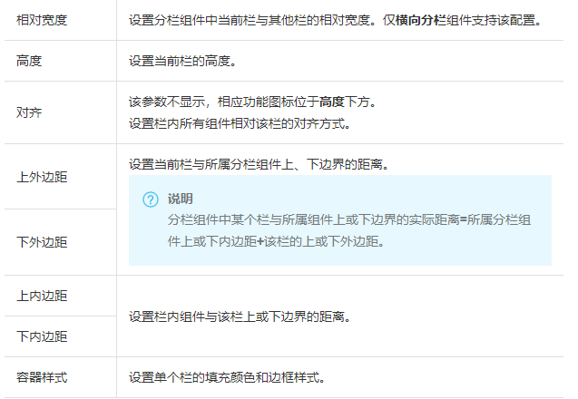
组件——横向分栏和纵向分栏
选中组件的某个栏，在右侧样式中，配置单个栏的样式。

Slide 23
9.3 APP搭建实践

Slide 24
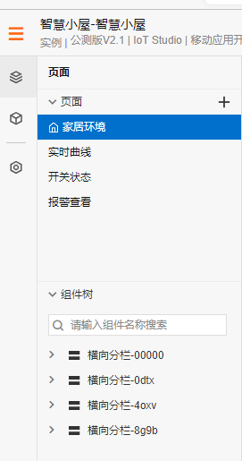
搭建小屋APP我们创建四个页面
分别是“报警查看”页面查看燃气有机物浓度并取消蜂鸣器报警；
“开关状态”页面查看小屋家电的开关状态；
“实时曲线”页面查看室内传感器采集到浓度信息的实时变化曲线；
“家居环境”页面也是主页面，展示家居环境主要指标的数据，也是用户进入 App 的主页面。

Slide 25
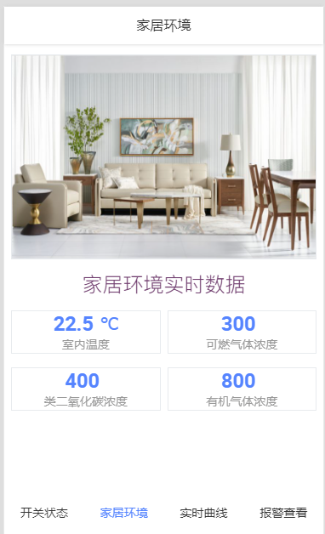

Slide 26
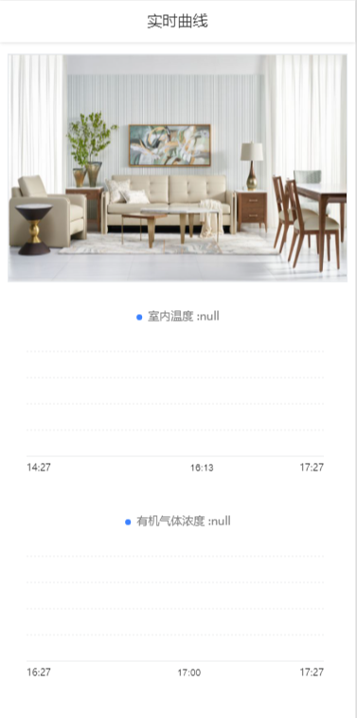

Slide 27
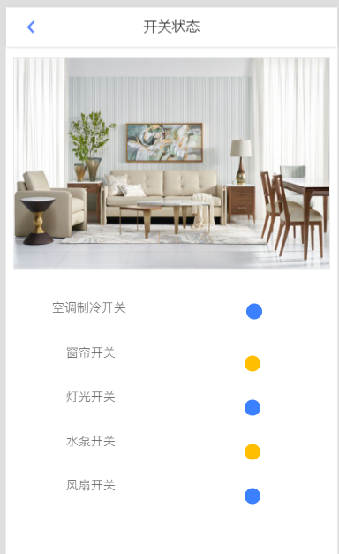

Slide 28
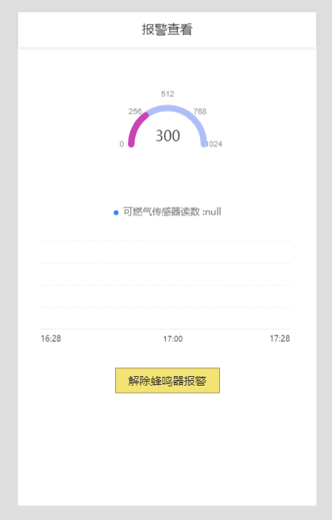

Slide 29
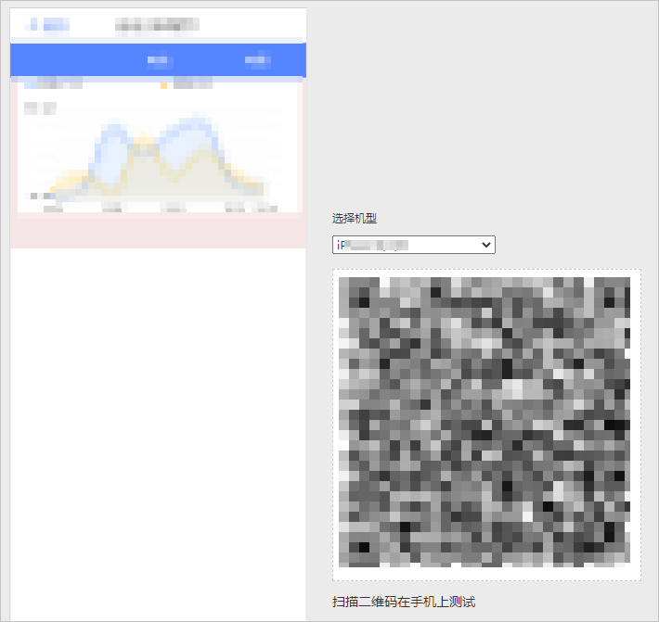
预览与调试
在移动应用编辑器中，单击页面右上方的预览，查看并调试组件的显示效果。
在应用预览页面右侧，进行选择机型。
使用手机扫描二维码，在手机端调试应用的功能。

Slide 30
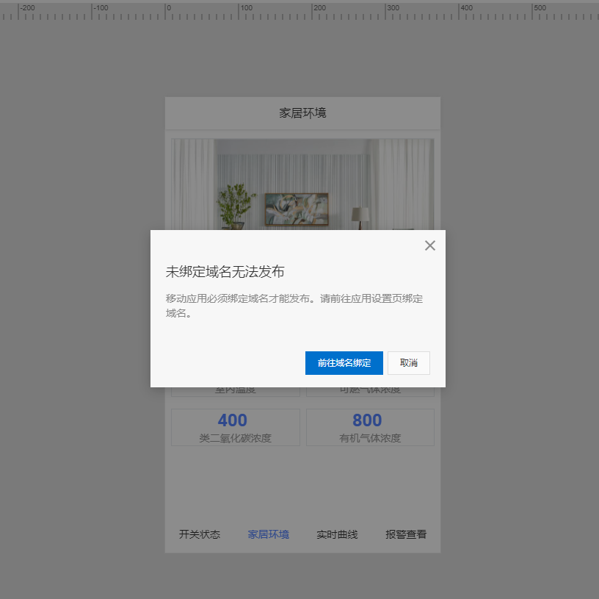

Slide 31
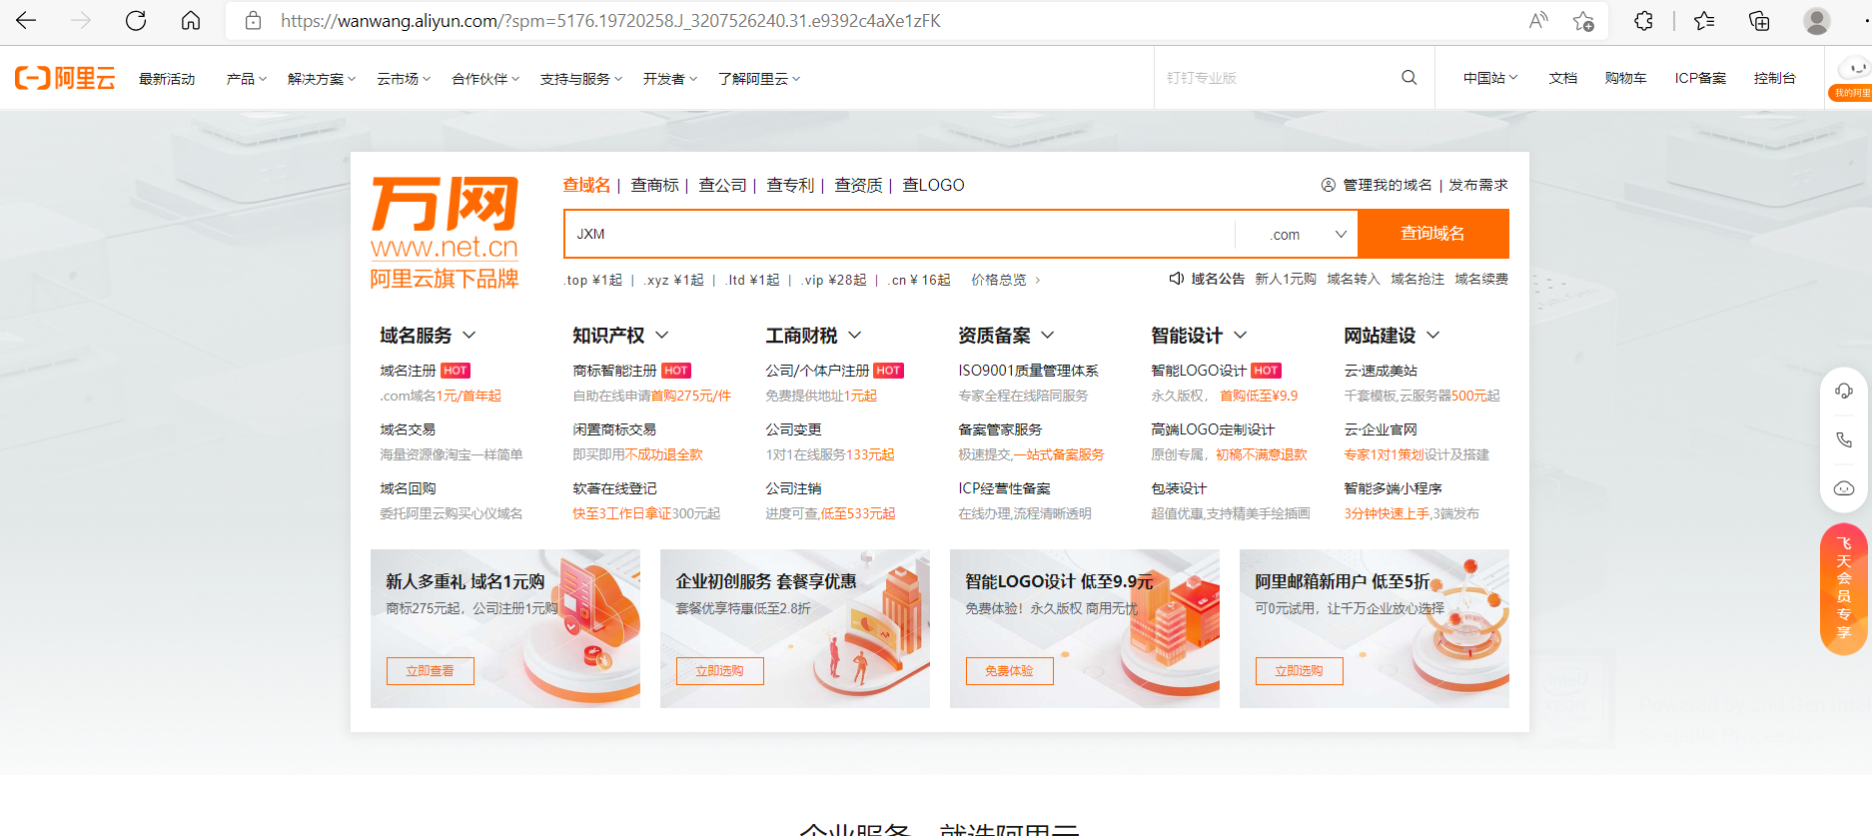

Slide 32
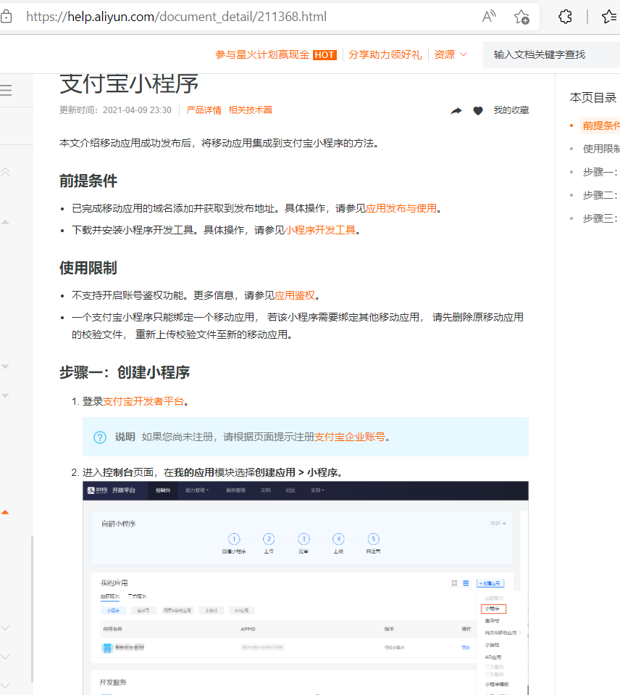

Slide 33
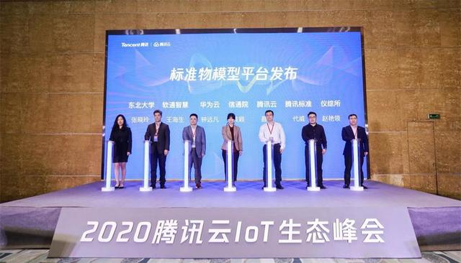
2020腾讯云IoT生态峰会上，腾讯云宣布旗下 “腾讯连连”品牌以及物联网平台IoT Explorer实现全新升级，腾讯云副总裁王峰正式公布最新的物联网“聚合生态，共筑产业”生态发展战略。
王峰表示：“腾讯云物联网生态战略的最核心使命，就是通过开放一个连接12亿人的中立且开放的物联网平台，全面支持合作伙伴能力的发展和业务的提升。”

Slide 34
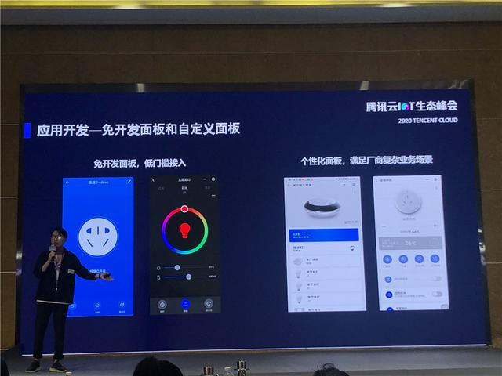
腾讯连连新增了微信扫一扫入口，支持零代码配置生成，并提供免开发面板和自定义面板。由此，腾讯云IoT在降低物联网企业接入门槛的同时，还可以满足复杂业务场景下的部署需求。

